Slide 1
BlockAI로 인공지능 전문가되기
-인공지능 이해하기-

Slide 2
목차
인공지능 이해하기
인공지능이란?
인공지능의 발전
딥러닝
기본레이어
이미지처리
자연어처리
딥러닝 꿀팁

Slide 3
1. 인공지능
인공지능이란?
딥러닝과 머신러닝

Slide 4
인공지능이란?
인간의 지능을 모방하는 기술
인공지능(Artificial Intelligence)
인간의 지능을 모방하는 기술
머신러닝(Machine Learning)
통계적 패턴을 찾아 판단하는 기술
딥러닝(Deep Learning)
인공신경망을 활용하는 기술

Slide 5
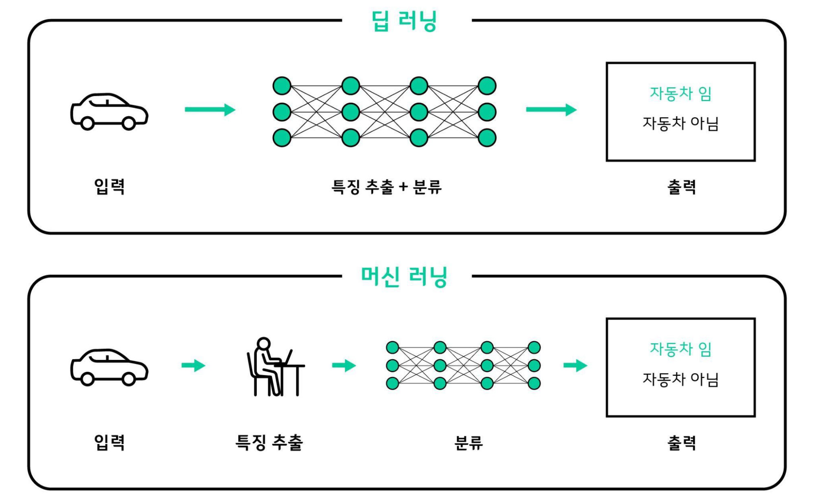
딥러닝과 머신러닝
출처 : https://www.freshworks.com/ko/freshdesk/kblogs/deep-learning/

Slide 6
2. 인공지능의 발전
인공지능의 발전사
1차 황금기와 암흑기
2차 황금기와 암흑기
3차 황금기

Slide 7
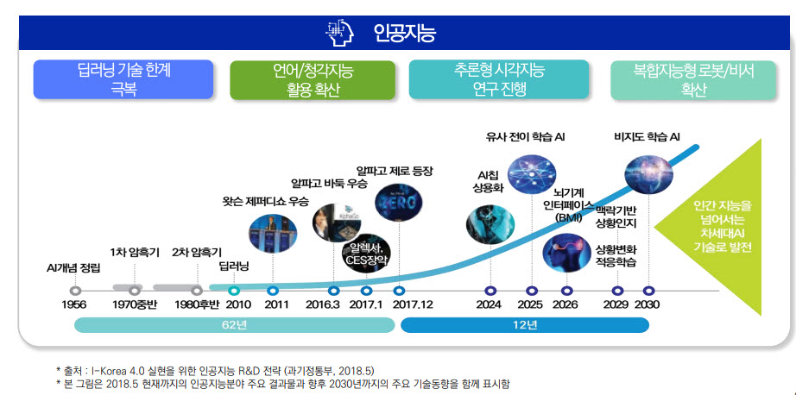
인공지능 발전사
출처 : https://www.freshworks.com/ko/freshdesk/kblogs/deep-learning/

Slide 8
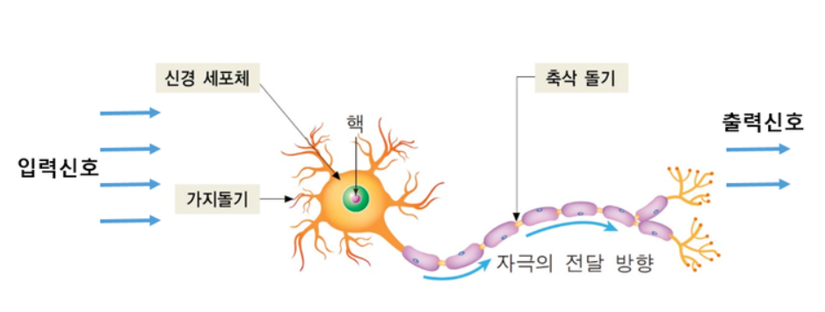
1차 황금기 – 퍼셉트론(perceptron)
뉴런(뇌에 있는 신경 세포)
출처 : https://blog.naver.com/samsjang/220948258166

Slide 9
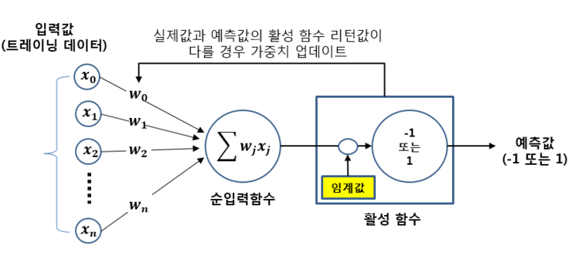
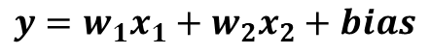
1차 황금기 – 퍼셉트론(perceptron)
퍼셉트론(1958), 논리곱(and)과 논리합(or)을 표현할 수 있다!
이것이 학습!!!
$$y=w_{1}x_{1}+w_{2}x_{2}+bias$$
출처 : https://blog.naver.com/samsjang/220948258166

Slide 10
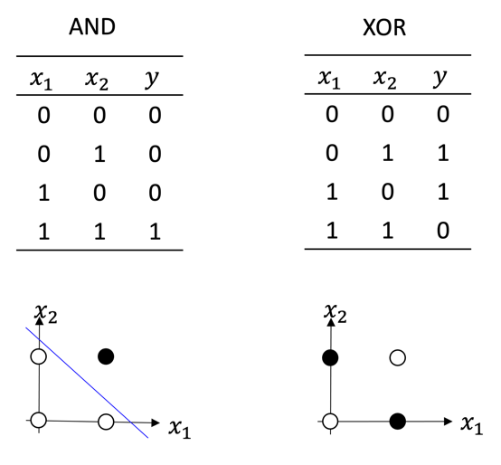
1차 암흑기 – 퍼셉트론(perceptron)
논리곱
배타적 논리합
인공지능 1차 암흑기
직선으로 표현 불가... (비선형 문제 해결 불가)
출처 : https://horizon.kias.re.kr/17443/

Slide 11
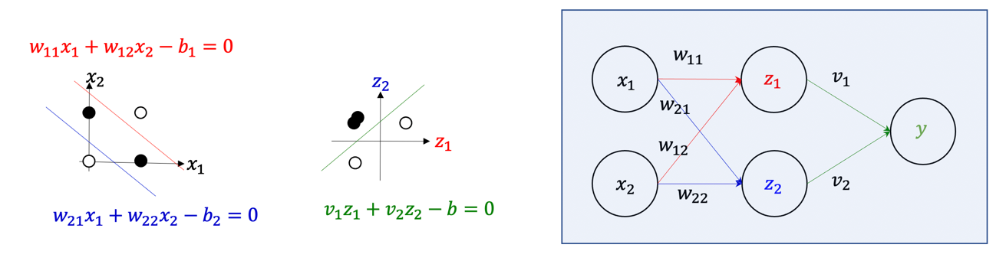
2차 황금기 – 멀티 퍼셉트론
퍼셉트론을 여러 개 활용하면 해결할 수 있음(숨은층, hidden layer 등장)
출처 : https://horizon.kias.re.kr/17443/

Slide 12
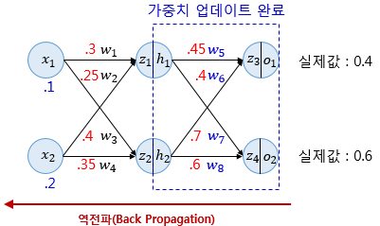
2차 황금기 – 오차 역전파(back propagation)
가중치(w) 업데이트를 어떻게 해야하지?
출처 : https://excelsior-cjh.tistory.com/171

Slide 13
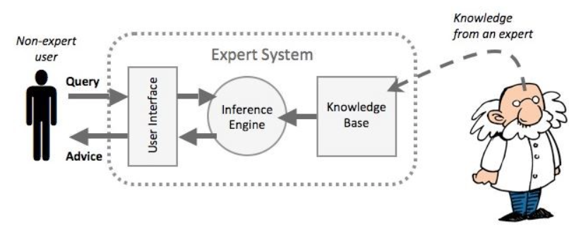
2차 암흑기 – 오버피팅, 정보소실, 가성비
오버피팅(Overfitting) : 데이터를 과하게 학습해서 일반화 능력을 잃어버림
정보소실(Gradient vanishing) : 은닉층이 많아질수록 정보가 갈수록 사라짐
가성비 : 투자한 만큼의 성과가 안나옴...
대표적인 연구가 전문가 시스템이었음
출처 : https://excelsior-cjh.tistory.com/171

Slide 14
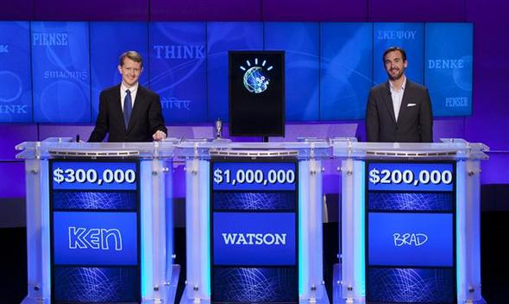
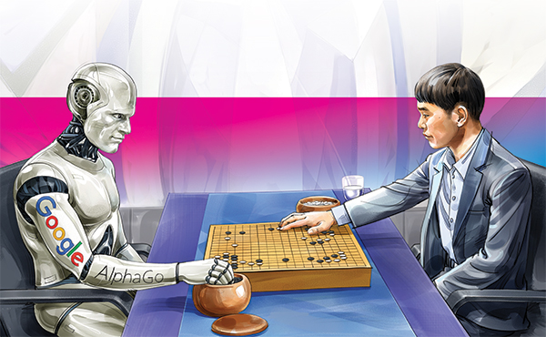
3차 황금기 – 빅데이터, GPU의 발전, 딥러닝
빅데이터 : 4차 산업혁명을 기반으로 축적된 엄청난 양의 데이터
GPU : CPU로 불가능한 작업이 GPU로 가능해짐
출처 : https://www.sisajournal.com/news/articleView.html?idxno=148268

Slide 15
3. 딥러닝
딥러닝이란?
딥러닝 학습 종류

Slide 16
딥러닝이란?
멀티 퍼셉트론을 아주 깊게(딥) 쌓아서 학습하는 것
입출력은 모두 숫자
저차원에서 안됨 → 고차원에서 해결하자
특징 추출은 어떻게 하지? → 깊게 쌓으면 알아서 해줄거야

Slide 17
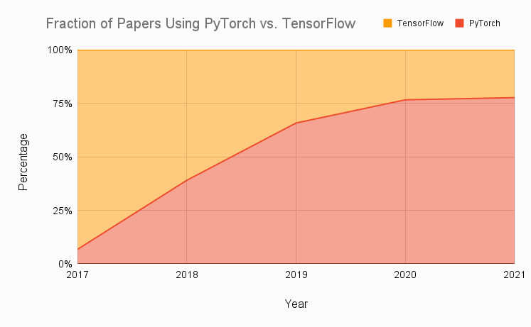
딥러닝 개발 방법
인공지능 지식 + 파이썬 딥러닝 프레임워크
PyTorch vs TensorFlow

Slide 18
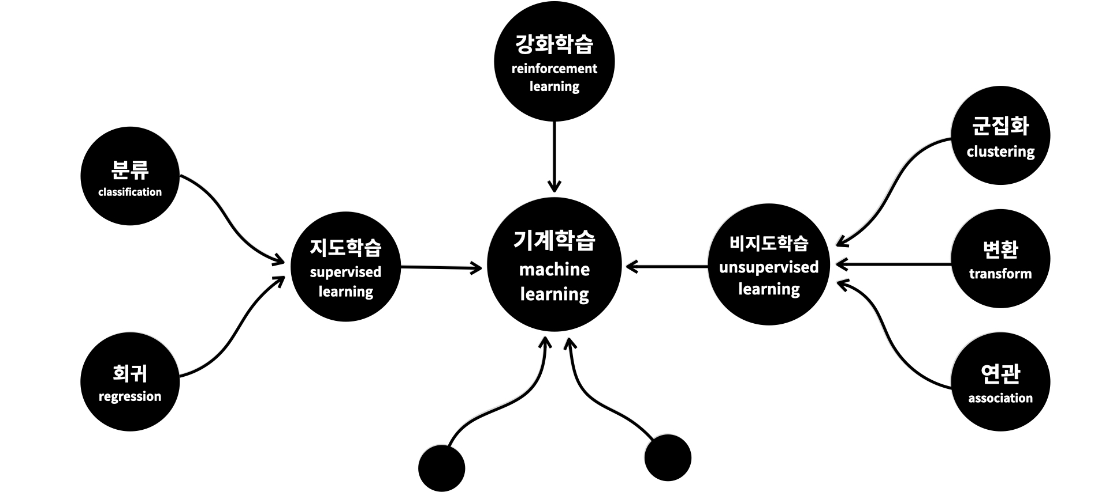
학습 종류
지도학습 : 정답이 있는 데이터로 학습하는 것
비지도학습 : 정답이 없는 데이터로 학습하는 것
준지도학습 : 정답을 자동으로 만들어서 학습하는 것
강화학습 : 제한된 환경에서 보상이 최대화되도록 학습하는 것
출처 : https://opentutorials.org/course/4548/28934

Slide 19
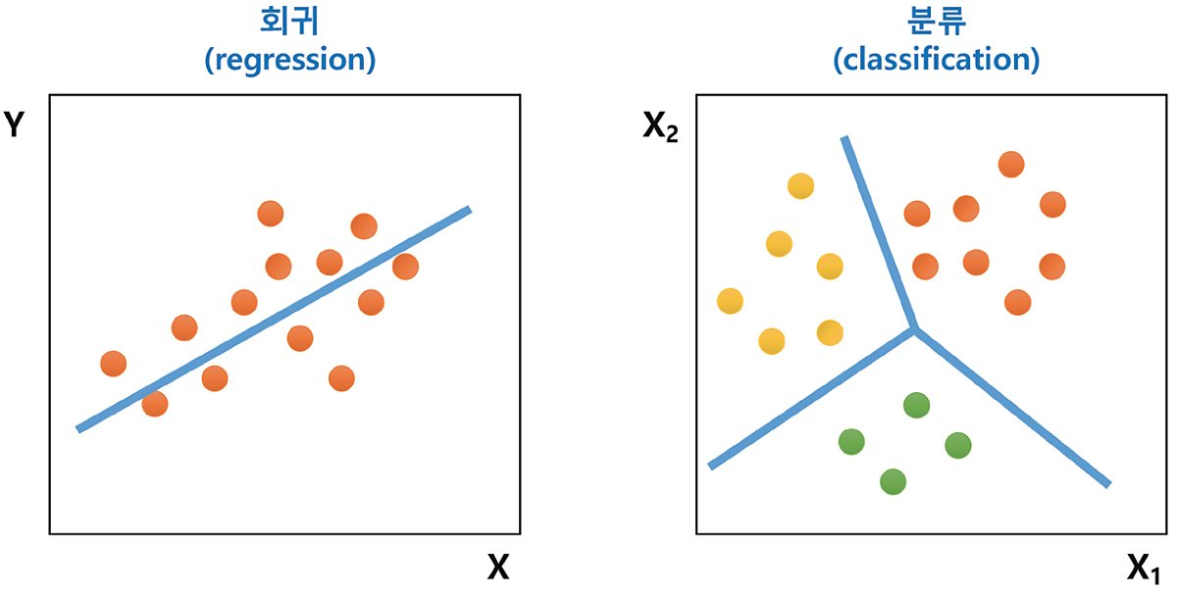
분류와 회귀
분류 : 라벨을 예측함 → 0, 1, 2, … 등
회귀 : 아날로그 숫자를 예측함 → 0.23, 6.34, … 등
출처 : https://post.naver.com/viewer/postView.naver?volumeNo=30304207&memberNo=15488377

Slide 20
4. 기본 레이어
Linear 레이어

Slide 21
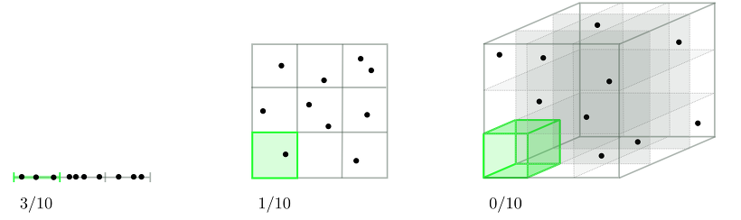
Linear 레이어
Linear(혹은 Dense) 레이어
n 차원 데이터를 m 차원으로 선형 변환하는 레이어
저차원 데이터를 고차원으로 바꾸면 더 섬세하고 풍부한 표현이 가능함, 대신 연산량이 증가함
너무 과할 경우 차원의 저주에 걸리기도 함
출처 : https://velog.io/@nochesita/레이어-이해하기-1-Linear

Slide 22
Linear 레이어
Linear(혹은 Fully-conntected) 레이어
Linear(in_features=4, out_features=100)
키
건강함
근육량
…
성별
안건강함
나이
Linear(in_features=100, out_features=2)

Slide 23
5. 이미지처리
이미지 전처리
CNN

Slide 24
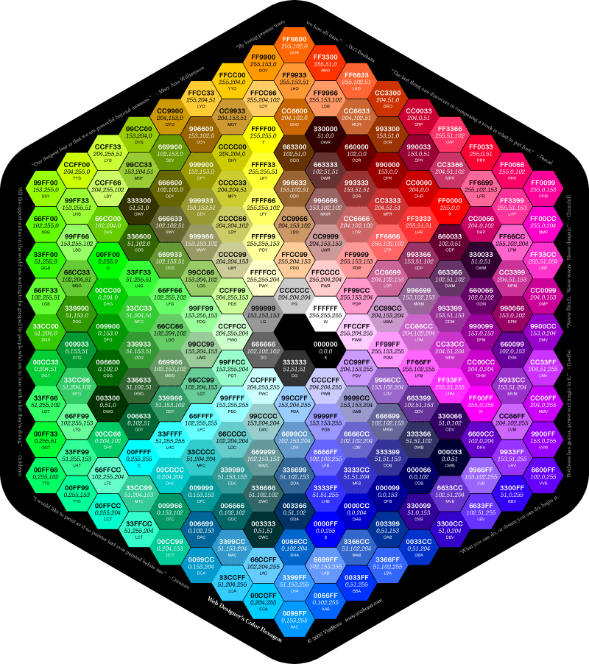
이미지 전처리
이미지는 어떻게 숫자로 바꾸지?

Slide 25
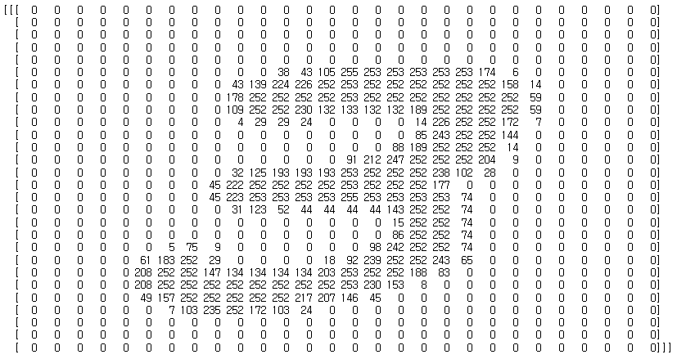
이미지 전처리
이미지는 어떻게 숫자로 바꾸지?
출처 : https://velog.io/@jhdai_ly/딥러닝DL신경망4-MNIST-손-글씨-인식-MNIST-데이터-신경망의-추론-처리-배치-처리

Slide 26
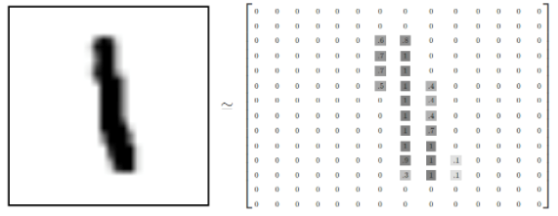
이미지 전처리
컴퓨터에 이미 숫자로 저장되어 있음
출처 : https://sdc-james.gitbook.io/onebook/4.-and/5.1./5.1.3.-mnist-dataset

Slide 27
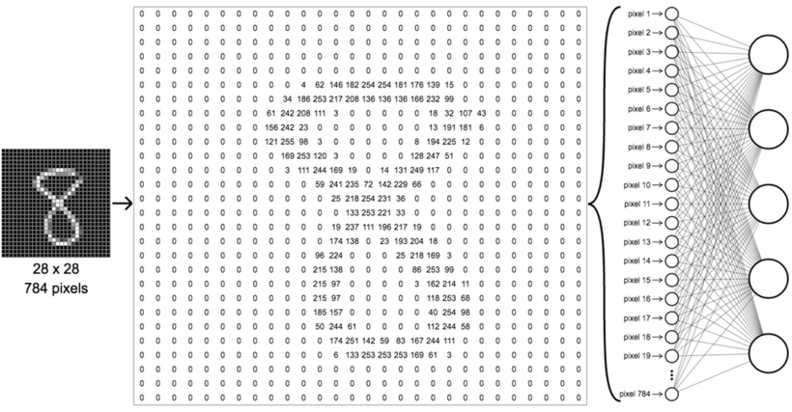
이미지도 Linear 레이어로?
출처 : https://twoearth.tistory.com/31

Slide 28
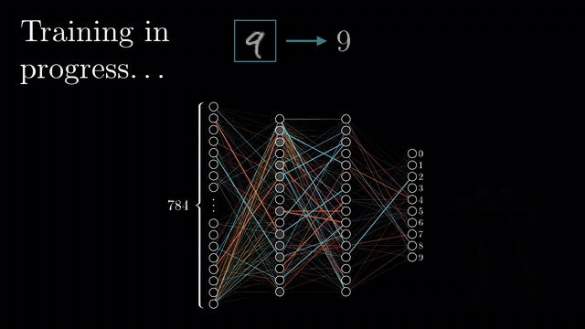
이미지도 Linear 레이어로?
출처 : https://medium.com/subex-ai-labs/build-your-1st-deep-learning-classification-model-with-mnist-dataset-1eb27227746b

Slide 29
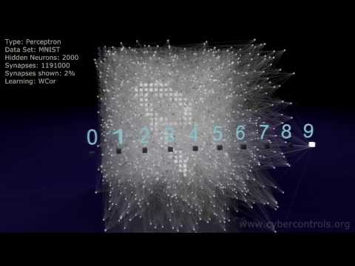
CNN(Convolutional Neural Network)
출처 : https://www.youtube.com/watch?v=3JQ3hYko51Y

Slide 30

CNN(Convolutional Neural Network)
출처 : https://medium.com/subex-ai-labs/build-your-1st-deep-learning-classification-model-with-mnist-dataset-1eb27227746b

Slide 31
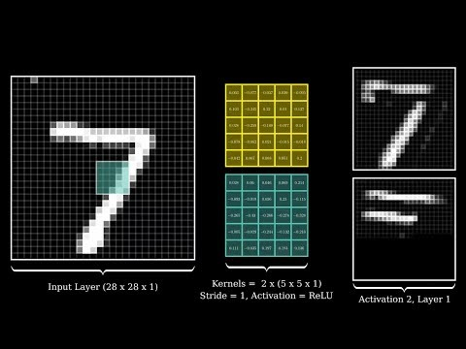
CNN(Convolutional Neural Network)
Conv 레이어 : 이미지를 자세하게 들여다보는 역할(저차원 → 고차원 느낌)
Pool 레이어(보통 MaxPool을 씀) : 자세하게 추출한 정보를 간추리는(압축하는) 역할
출처 : https://www.youtube.com/watch?v=JboZfxUjLSk&t=49s

Slide 32
6. 자연어처리
자연어 전처리
RNN
Attention과 전이학습

Slide 33
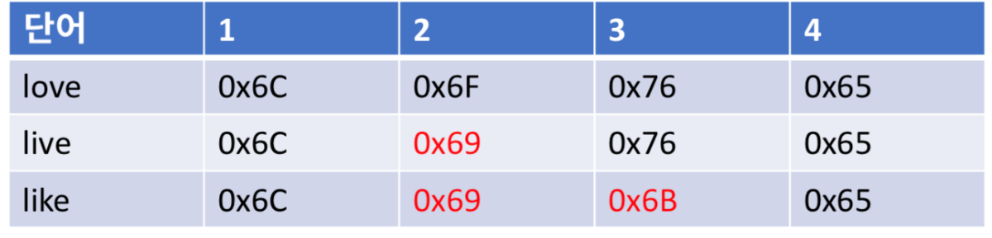
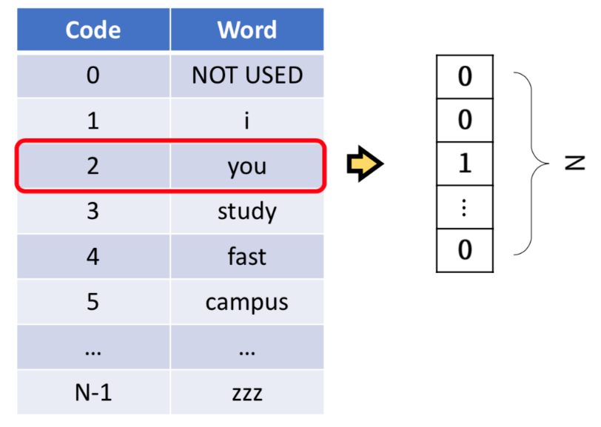
자연어 전처리
그렇다면 문자는 어떻게 입력할까?
아스키코드표?
단어 사전을 만들어 볼까?(One-hot encoding)
출처 : https://heung-bae-lee.github.io/2020/01/16/NLP_01/

Slide 34
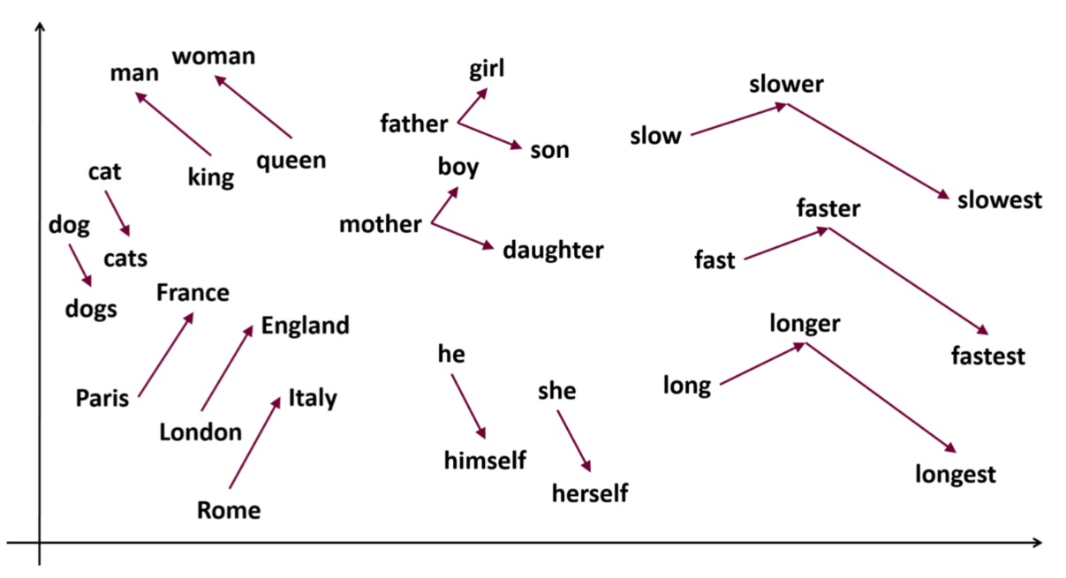
자연어 전처리
단어의 의미를 표현해야하는데...
컴퓨터(NN)에게 맡기자!(Word2Vec, GloVe) → Embedding 레이어 사용
출처 : https://heung-bae-lee.github.io/2020/01/16/NLP_01/

Slide 35
자연어 전처리
사람처럼 의미를 이해해야하는데...
문장을 통째로 보고 표현할 수 있게 해보자!(BERT)
[2.234, 0.643, …]
사과는 맛있다.
사과를 했다.
[-1.745, 4.284, …]

Slide 36
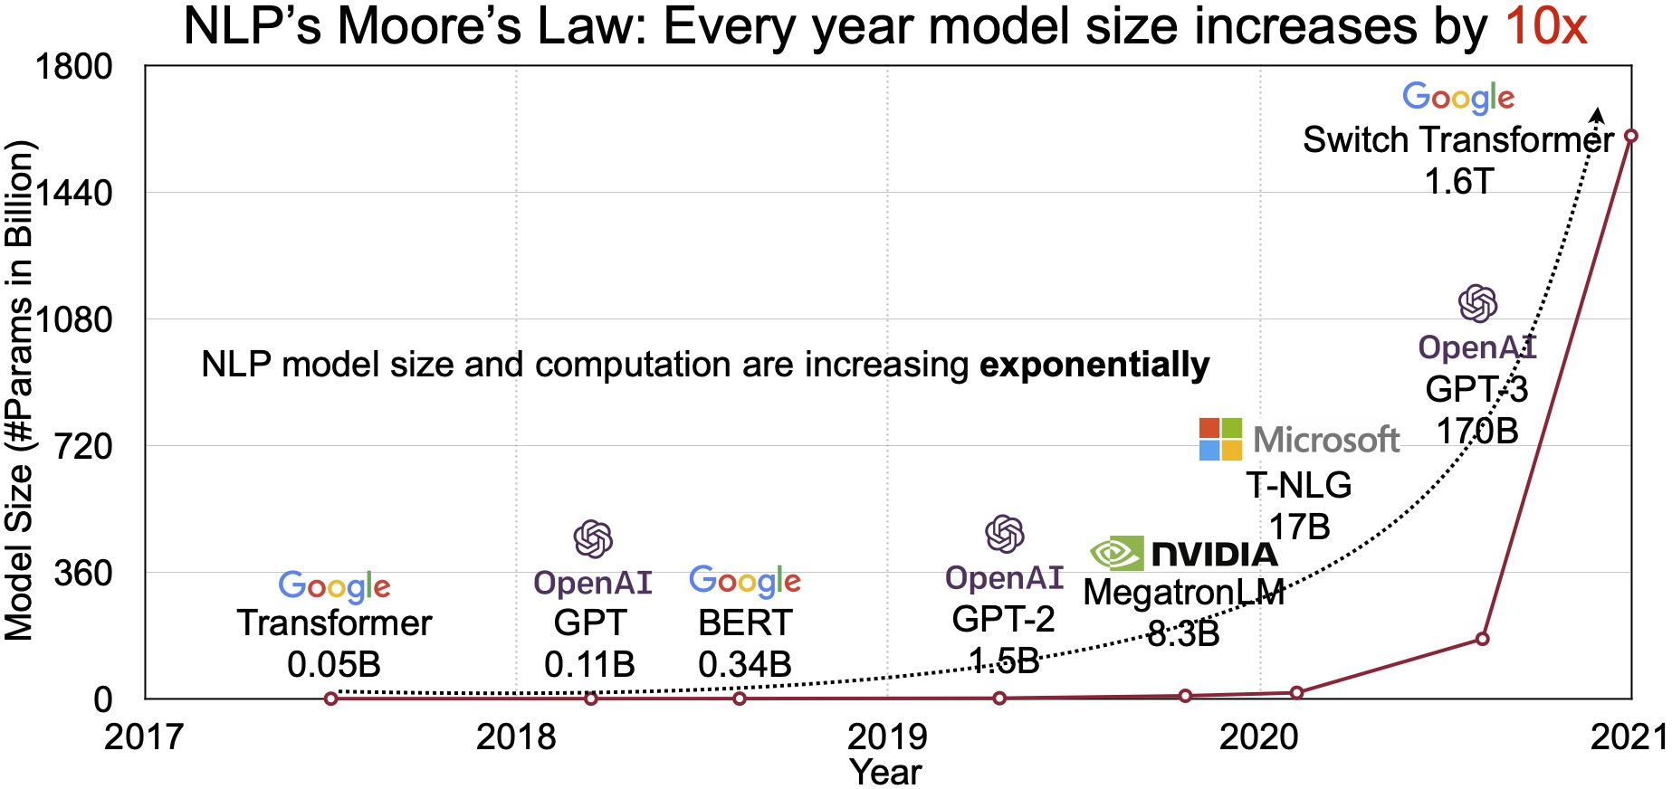
자연어 전처리
딥러닝이 다 해준다! → BlackBox 모델, End-to-End
중요한건 크기!
출처 : https://hanlab.mit.edu/projects/efficientnlp_old/

Slide 37
RNN(Recurrent Neural Network)
Linear는 자연어에 적합하지 않았음
녁
저
일
내
녁
.
약
I have dinner plans with friends tomorrow evening.
저
구
에
와
친
이
번역
있
속
다

Slide 38

RNN(Recurrent Neural Network)
과거 정보를 현재 정보와 함께 계산하는 방법
내
일
저
출처 : https://dhpark1212.tistory.com/entry/RNN-LSTM

Slide 39
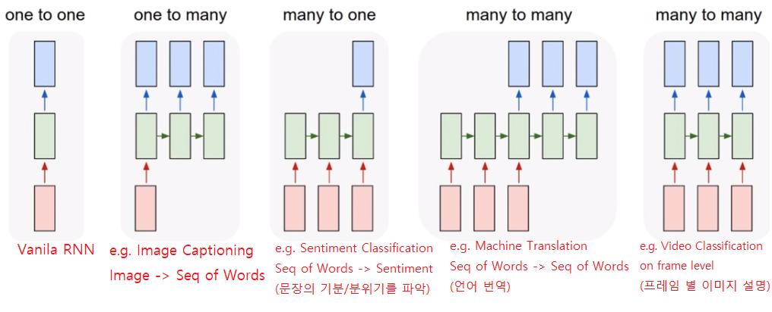
RNN(Recurrent Neural Network)
과거 정보를 현재 정보와 함께 계산하는 방법
출처 : https://dhpark1212.tistory.com/entry/RNN-LSTM

Slide 40
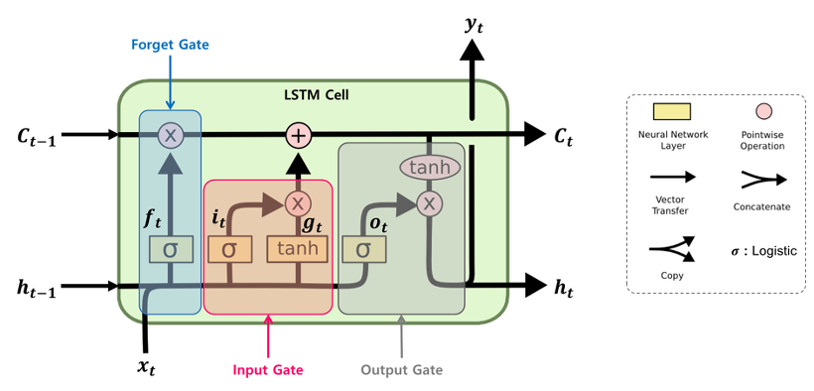
RNN(Recurrent Neural Network)
문제 : 과거 정보라고 다 도움이 되는 것은 아님
LSTM(Long Short-Term Memory) 등장, 정보를 선택적으로 사용함
출처 : https://velog.io/@yuns_u/LSTMLong-Short-Term-Memory%EA%B3%BC-GRUgated-Recurrent-Unit

Slide 41
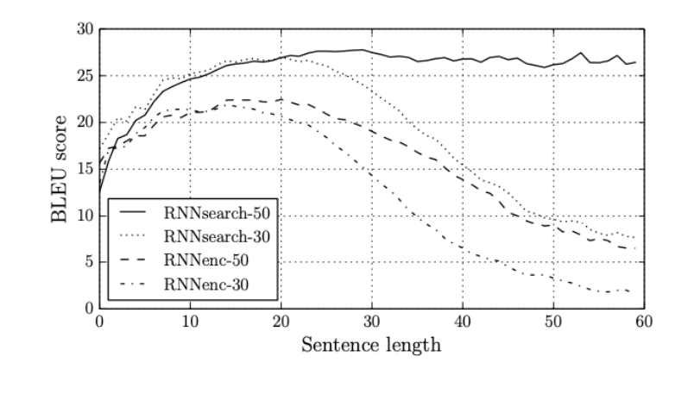
RNN(Recurrent Neural Network)
문제 : 입력이 너무 길어지면 오래된 정보가 제대로 반영이 안됨
Attention 등장!
Attention 사용 모델
출처 : https://arxiv.org/pdf/1409.0473.pdf

Slide 42
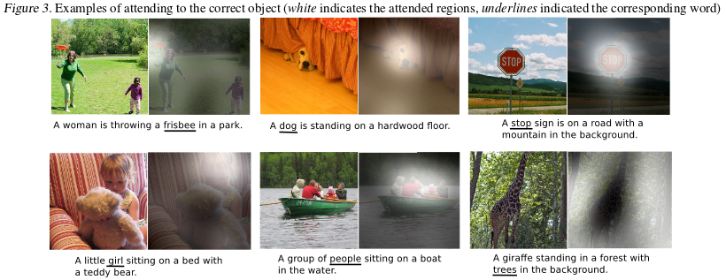
Attention
중요하다고 생각되는 부분을 집중적으로 보겠다
출처 : https://arxiv.org/pdf/1502.03044.pdf

Slide 43
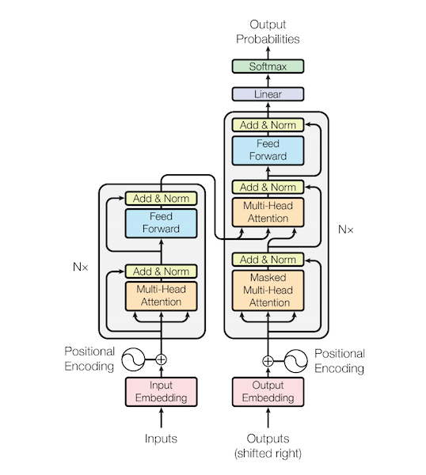
Attention
Attention으로 만든 모델이 Transformers
Transformers를 응용한 모델이 주로 활용됨, BERT, GPT 등
LSTM도 종종 쓰이는편임
LSTM은 시계열(Time-series)에 주로 쓰임
출처 : https://arxiv.org/pdf/1706.03762.pdf

Slide 44
전이학습
대규모 데이터로 준지도방식으로 선학습한 모델을 활용
선학습된 모델을 사용하는 것을 최적학습이라 함
대규모 선학습 데이터
BERT, GPT 등 선학습(Pre-trained) 모델
도메인 데이터
최적학습 (Fine-tuning)

Slide 45
7. 딥러닝 꿀팁
딥러닝 꿀팁

Slide 46
딥러닝 꿀팁
사람이 못하는건 딥러닝도 못함
딥러닝은 무수히 많은 반복학습을 통해 배우는 것(사람으로 치면 100년치?)
→ 머리가 좋아서 잘하는게 아님!
자원 >= 데이터 > 모델순으로 중요함
지금의 인공지능은 거품이 좀 있음, 그래도 암흑기가 오지는 않을듯...?

Slide 47
감사합니다

